Slide 1
基于几何结构迁移的领域自适应方法研究
答辩人：李金凤
导 师： 刘伟锋
2019/11/17

Slide 2
CONTENT
01
研究背景及意义
02
国内外研究现状
03
研究目标及内容
04
实验方案及可行性分析
05
课题进度安排及预期成果

Slide 3
PART
ONE
研究背景及意义

Slide 4
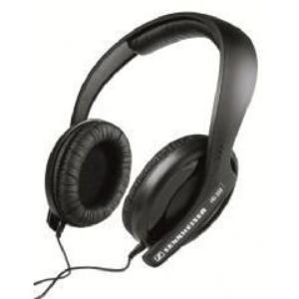
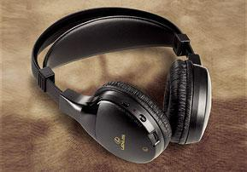
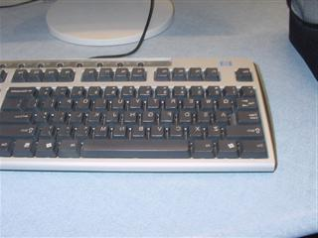
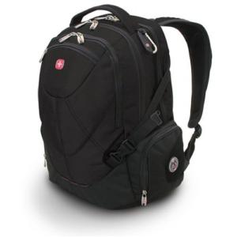
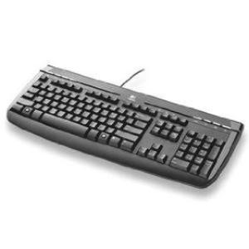
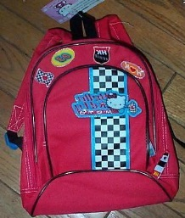
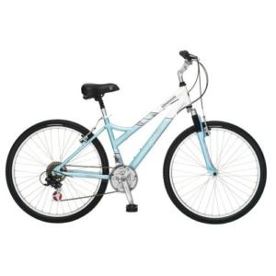
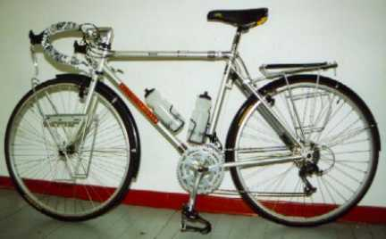
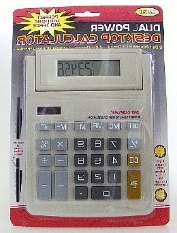
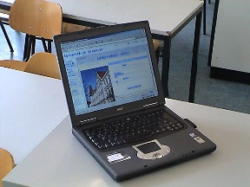
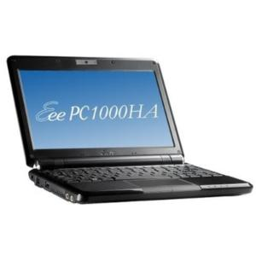
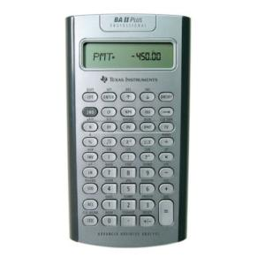
研究背景及意义
海量数据，但是绝大多数没有标注；
从新标注数据，构建学习模型，代价高昂。
传统机器学习的严格假设：源域数据和目的域数据服从相同分布；
辅助
已有标签数据 （源域）
无标签数据
（目的域）
分布差异
传统机器学习不再适用
Notes:
当今，我们有海量的数据，但是其中绝大多数是没有标签的；
而从新标注数据搭建学习模型，代价高昂，
由此，我们希望能够利用已有标注源域数据来辅助标注无标签的目的域的数据。
但是传统机器学习模型假设····；
而事实上，由于采集条件不同，域间难以避免的分布差异，从而使得传统机器学习不再适用。
领域自适应可以有效的帮我们克服上述“域间分布差异”问题。

Slide 5
研究背景及意义
源域：标注数据充足
目的域：无标注数据
领域自适应：
相关但存在域间分布差异
意义
解决目的域标记数据难获取，实现目的域模型快速组建。
关键
量化域间分布差异，挖掘数据域之间的相关性，搭建域间联系桥梁。
Notes:
领域自适应可以有效地帮助我们克服上述提及的域间分布差异问题。

Slide 6
PART
TWO
国内外研究现状

Slide 7
国内外研究现状
2010年，S. J. Pan 和 Q. Yang 在论文“A Survey on Transfer Learning”中对迁移学习(“Transfer Learning”) 进行了比较的权威定义以及分类。其中作为迁移学习的研究分支的领域适配（“Domain Adaptation”）得到最多关注。也是当下研究热点。
2011年， S. J. Pan 等人在论文“Domain Adaptation via Transfer Component Analysis”中应用 “Maximum Mean Discrepancy （MMD）”测量域间差异，并通过最小化MMD求得一个域间变换矩阵。
2012年，B. Gong 等人在论文“Geodesic Flow Kernel for Unsupervised Domain Adaptation”利用数据的低维几何结构，在两域之间之间搭建一条测地线，从源域“走到”目的域完成自适应过程。
Notes:
领域自适应在国内外已经有很多研究成果，例如利用MMD量化域间差异，利用数据低维几何结构进行域间适配等

Slide 8
国内外研究现状
2015年，M. Long 等人在论文 “Domain Invariant Transfer Kernel Learning”中首次应用 Nyström 近似误差作为领域间概率分布差异的度量准则，并在谱核设计框架下通过最小化 Nyström 近似误差来学习领域不变核矩阵。
2016年，B. Sun 等人在论文“Return of Frustratingly Easy Domain Adaptation”中提出通过调整源域目的域的二阶统计特性（协方差矩阵）来调整域间分布。
2018年，J. Wang 等人在论文”Visual Domain Adaptation with Manifold Embedded Distribution Alignment”中提出流行特征学习和 动态域间分布调整方法。

Slide 9
PART
THREE
研究目标及内容

Slide 10
研究目标
总体目标：挖掘源域与目的域的几何结构之间的相关性，搭建域间几何结构桥梁，实现不同数据域间的知识迁移。
P1：探究源域数据几何结构信息。
提出源域半监督的领域自适应学习模型，进行实验验证。
P2：利用目的域几何信息适配源域数据几何结构。
学习一个域间不变几何图，进行实验验证。
P3：利用领域数据几何结构与统计属性的互补性。
提出域间共享字典学习算法，进行实验验证。
P4：探究域间几何结构与数据联合分布关系。
提出一个跨域自适应分类器模型，进行实验验证。
Notes:
基于目前的国内外研究成果，我们的目标：通过挖掘域间几何结构的关系来量化域间分布的相关性，从而搭建一个域间几何结构桥梁。
在总目标下分别确定如下四个分目标：站在源域几何角度，站在目的域几何角度，从数据的几何和统计双角度来适配域间分布，以及····

Slide 11
研究内容
源域半监督的领域自适应模型：
将图Laplacian应用于源域，解析源域数据间的几何关系，使得无标签的源域数据也参与到域间迁移中，减小了迁移算法对源域标签信息的依赖性。
01
基于域间不变几何图的自适应半监督模型：
利用 Nyström近似误差几何角度度量域间分布差异。通过最小化Nyström近似误差得到一个域不变的几何图。
02
域间共享字典学习算法：
从领域数据的几何关系，统计属性建立域间关联性，并结合字典学习，提出了域间共享字典学习算法，用以捕捉域间潜在语义共性。
03
跨域自适应的分类器
将源域分类误差最小化，领域数据间的几何结构适配，边缘以及条件分布联合分布适配，三者结合到一个统一框架之下，建立出一个跨域自适应的分类器，并将其应用于目的域进行标签预测。
04
10
Notes:
从领域数据的几何和统计双角度出发来适配域间分布；
最后一个是一个结和“ ”的的综合性工作。

Slide 12
PART
FOUR
实验方案及可行性分析

Slide 13
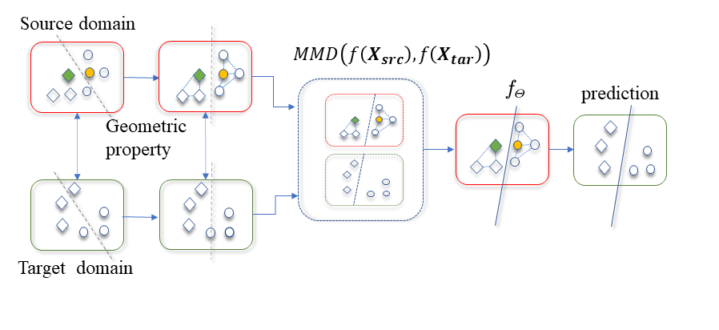
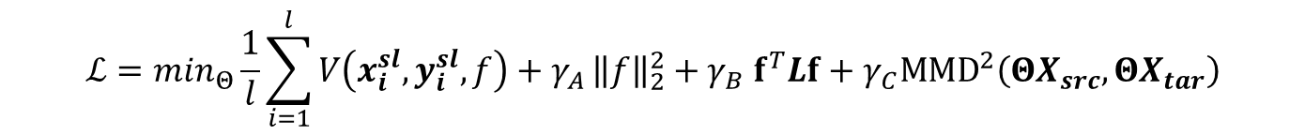
源域半监督领域自适应模型
$${ℒ=min}_{Θ}\frac{1}{l}\sum_{i=1}^{l}{V\left(x_{i}^{sl},y_{i}^{sl},f\right)+γ_{A}}{\left\|f\right\|}_{2}^{2}+γ_{B} f^{T}Lf+γ_{C}{MMD}^{2}\left(ΘX_{src},ΘX_{tar}\right)$$
实验方案
Notes:
基于上述四个分目标，我们分别提出第一个。。。模型；通过优化目标函数得到一自适应分类器

Slide 14
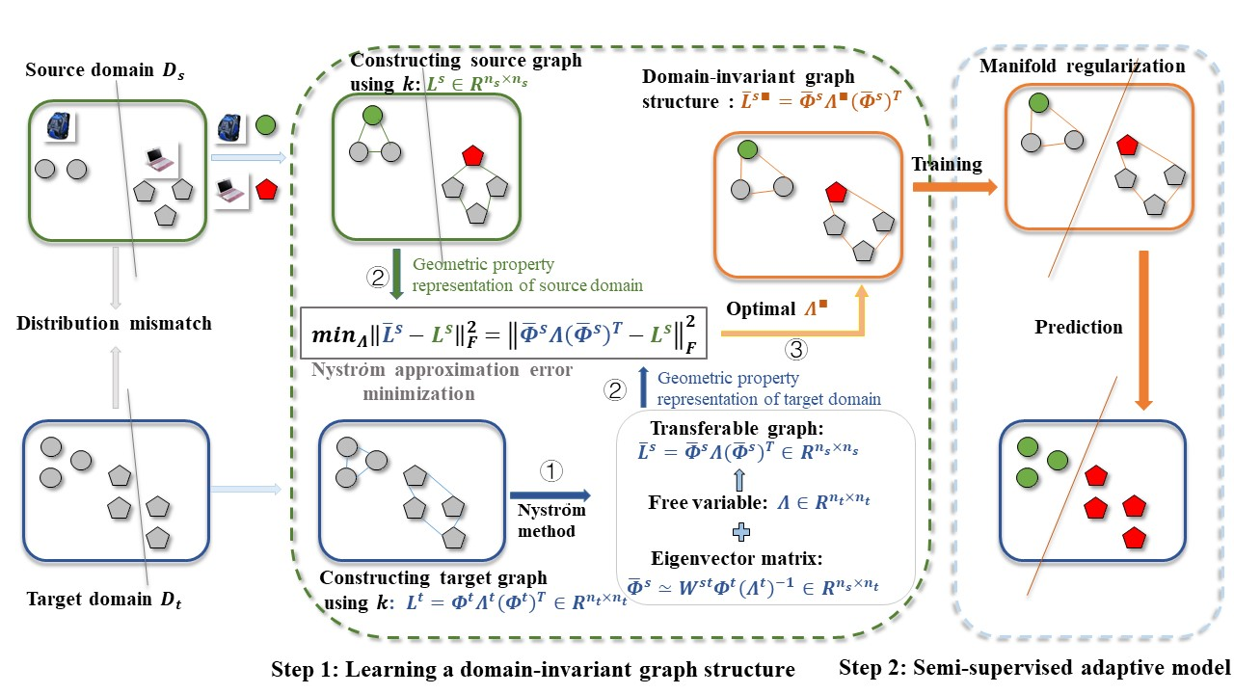
基于域间不变几何图的自适应半监督模型
$$step1:\min_{Λ}{\left\|{\overline{L}}^{s}−L^{s}\right\|}_{F}^{2}={\left\|{\overline{Φ}}^{s}Λ{\left({\overline{Φ}}^{s}\right)}^{T}−L^{s}\right\|}_{F}^{2}$$
$step2:f_{Θ}^{∗}={argmin}_{Θ}\frac{1}{l}V\left(x_{i}^{sl},y_{i}^{sl},f_{Θ}\right)+λ_{1}{\left\|f_{Θ}\right\|}_{2}^{2}+λ_{2}f^{T}{\overline{L}}^{s∎}f$
实验方案
Notes:
该工作是一个二步走方法，首先，，，，在结合半监督理论，建立一个域间自适应模型。

Slide 15
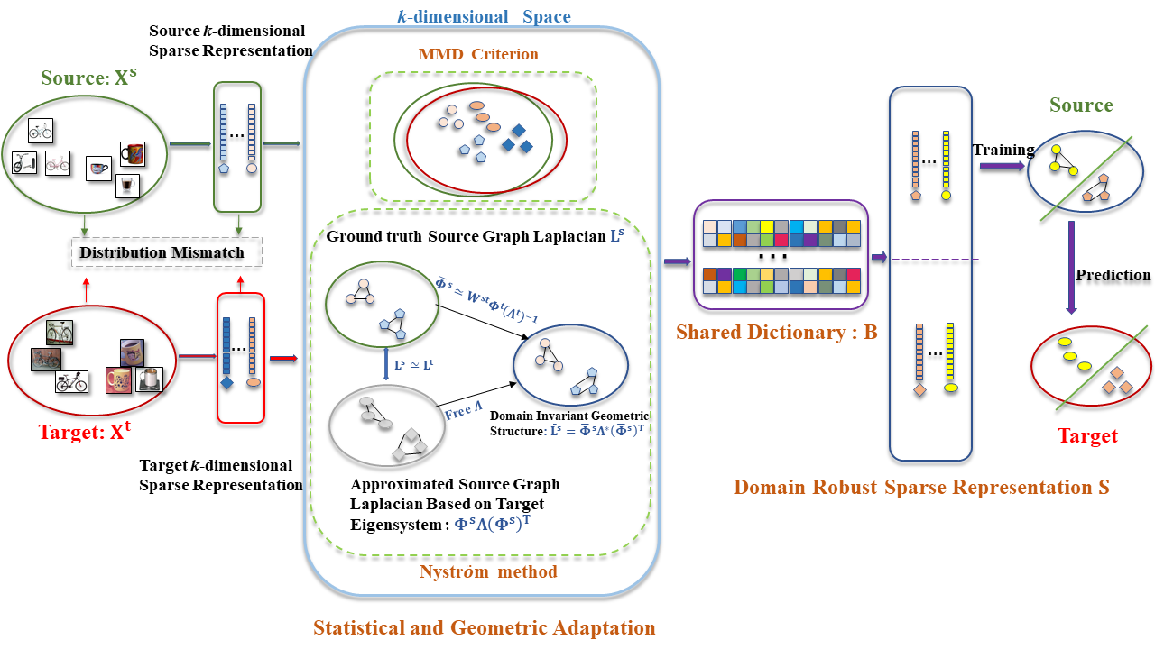
域间共享字典学习基本框架
$$\min_{B,S}{\left\|X−BS\right\|}_{F}^{2}+αtr\left(SMS^{T}\right)+βtr\left(S{{\overline{L}}^{s+t}S}^{T}\right)+γ\sum_{i=1}^{n}{{\left\|s_{i}\right\|}_{1}}$$
实验方案
Notes:
从数据的几何和统计两个角度进行域间适配，并结合字典学习，最终得到一个域间共享字典。

Slide 16
可行性分析
Domain Adaptation with Few Labeled Source Samples
by Graph Regularization
Learning Domain-invariant Graph for Adaptive Semi-supervised Domain Adaptation with Few Labelled Source Samples
Shared Dictionary Learning via Coupled Adaptations for Cross-domain Classification
将源域分类误差最小化，边缘以及条件分布适配，几何结构适配，三者同时结合到跨域自适应的分类器的学习之中，可以挖掘域间更全面的联系，建立更鲁棒的迁移学习模型，从理论上分析是可行的。
Notes:
以上四个目标在实验和理论上分析都是可行的。
源域半监督领域自适应模型；基于域间不变几何图的自适应半监督模型；域间共享字典学习基本框架；跨域自适应分类器实验方案

Slide 17
PART
Five
进度安排及预期成果

Slide 18
课题进度安排
2019.09-2019.11
查阅资料、文献调研
制定研究方案
2019.12-2020.06
实现域间共享字典学习算法
进行实验验证
2021.01-2021.05
撰写硕士学位论文
准备答辩
2020.07-2020.12
建立跨域自适应的分类器模型
并通过实验验证其性能

Slide 19
课题预期成果
P1：源域半监督的领域自适应学习模型，已发表于”Neural Processing Letters”。
P2：基于域间不变几何图自适应半监督模型的建立，在Reuters-2158文本库和Office, Caltech-256图片库上验证，已撰写一篇会议论文（在审）。
P3：实现域间共享字典学习算法，并在Office, Caltech-256图片库，PIE人脸库，MSRC, VOC-2007图片库上进行验证，拟发表一篇会议或期刊论文。
P4：实现基于源域分类误差最小化，几何结构适配以及边缘以及条件分布适配的跨域自适应的分类器的建立，并在Office, Caltech-256图片库， ImageNet, VOC2007 图片库以及COIL20图片库上进行实验验证，拟发表一篇会议或期刊论文。
Notes:
基于四个目标预期四个成果；成功发表一篇，在审一篇，拟发表一篇会议或者期刊。

Slide 20

谢谢观看
欢迎批评指正

